Slide 1
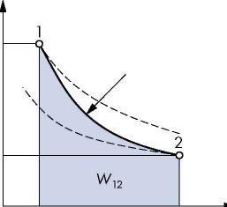
IZENTROPNA PREOBRAZBA S (entropija) konstantno
p [Pa]
Toplota se ne izmenjuje, zato se ne spreminja entropija:
S₂ - S₁ = ∆S = 0
p₁
p₂
izentropa
Iz tega sledi, da je:
S = konst.
V₁ V₂ V [m3]
Enačba izentrope:
Delovni diagram izentropne preobrazbe
Povezava med tlaki, volumni in
temperaturami
T[K]
1
razstezanje
(T₁>T₂)
stiskanje (T₂<T₁)
2
Notranja energija:
  =
S₁=S₂
S[J/K]
U₂ - U₁ = -W₁₂
Toplotni diagram izentropne preobrazbe
1

Slide 2
Delo ob izentropnem raztezanju:
Tehnično izentropno delo:
Povezava med tehničnim
in absolutnim delom:
Primer:
V V₁ = 10-litrskem adiabatno izoliranem valju je zrak pri temperaturi T₁ = 15 °C in tlaku p₁ = 1 bar. Najprej ga stisnemo na volumen V₂ = 1 liter in nato še naprej na V₃ = 0,1 litra. Kolikšno je volumsko delo za vsako stopnjo stiskanja in kolikšne so vse kalorične veličine v vmesnem in končnem stanju?
2

Slide 3
Volumensko delo:
Delo je negativno, torej odvedeno
Vmesni tlak:
Volumensko delo za drugo stanje:
Delo je negativno, torej odvedeno
Temperatura:
Tlak:
3

Slide 4
Masa in specifični volumen:
Kalorične veličine stanja:
Notranja energija je pozitivna, kar pomeni, da je narasla.
4

